Slide 1
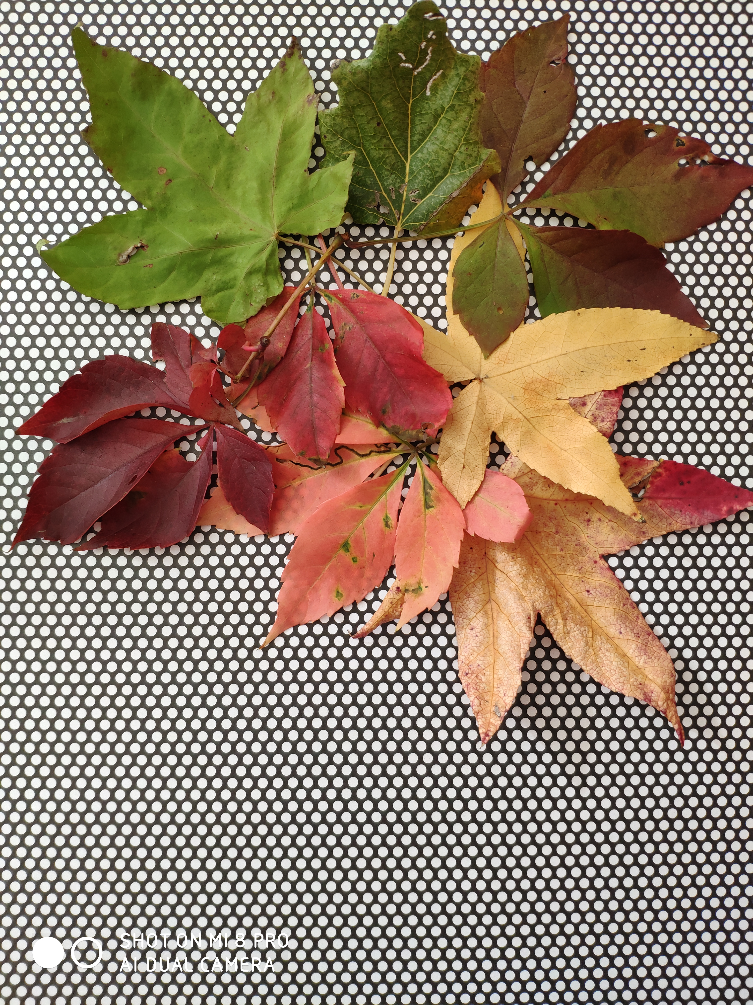
Fokus na pokus
Karolina Dvojković
Sanja Pavlović Šijanović
Kristina Kristek
GIMNAZIJA VUKOVAR
N A G R A N I C I
M O G U Ć E G A
Konferencija za korisnike
Šibenik, 6. – 8. 11. 2019.

Slide 2
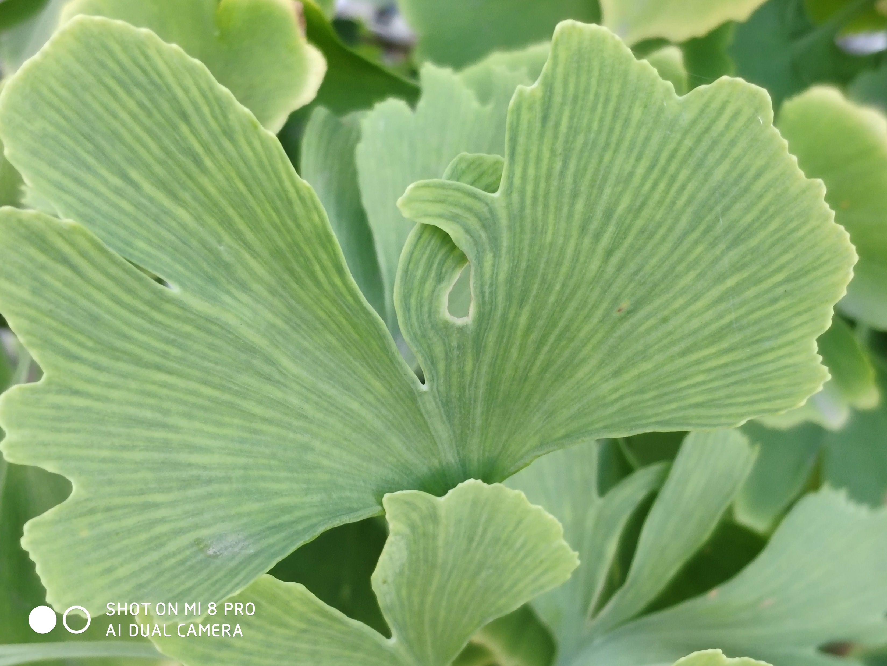
Prirodni procesi idealni su primjer za provođenje nastave usmjerene prema djelovanju koja daje učenicima mogućnost preuzimanja inicijative u učenju gdje radoznalost, kreativnost i eksperimentiranje s idejama nadmašuju zacrtani plan tradicionalne nastavne teme.

Slide 3
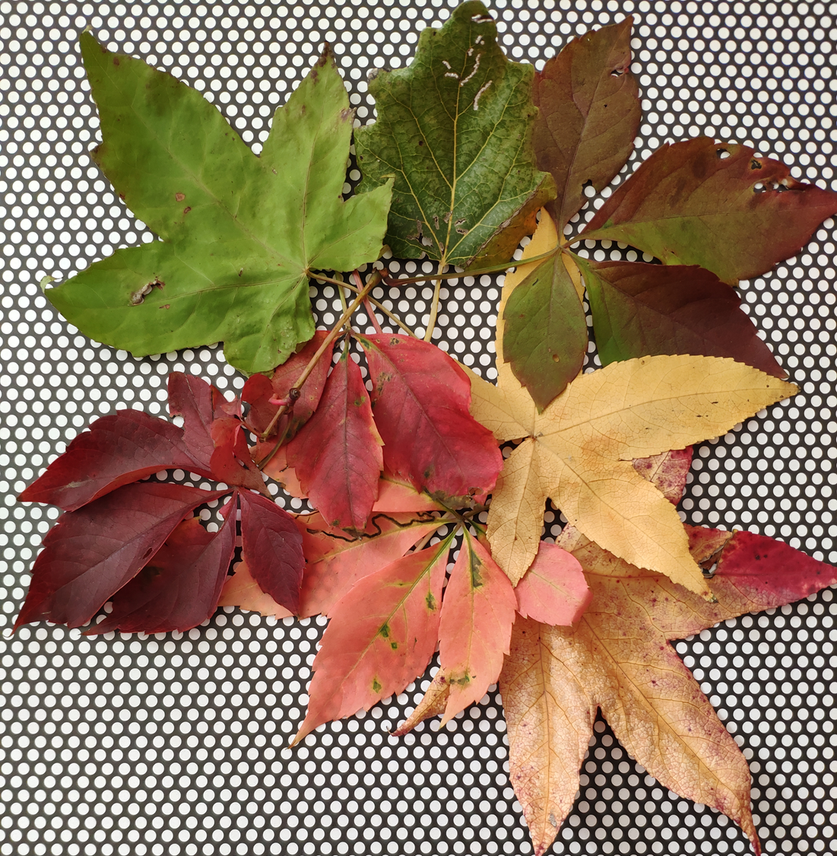
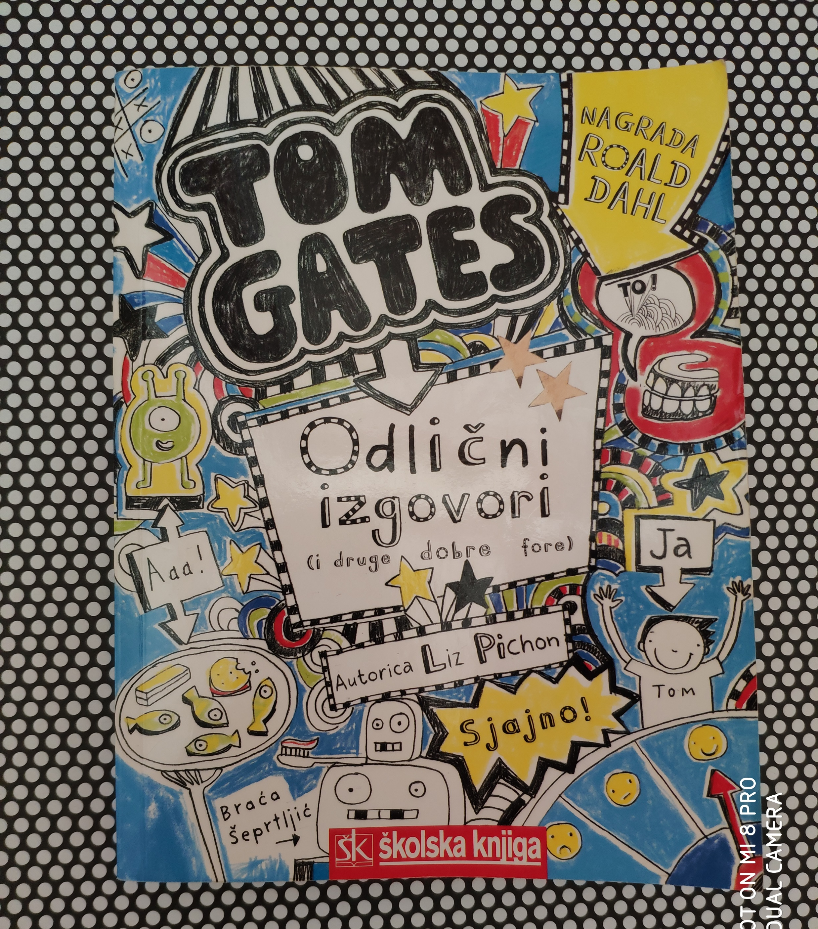
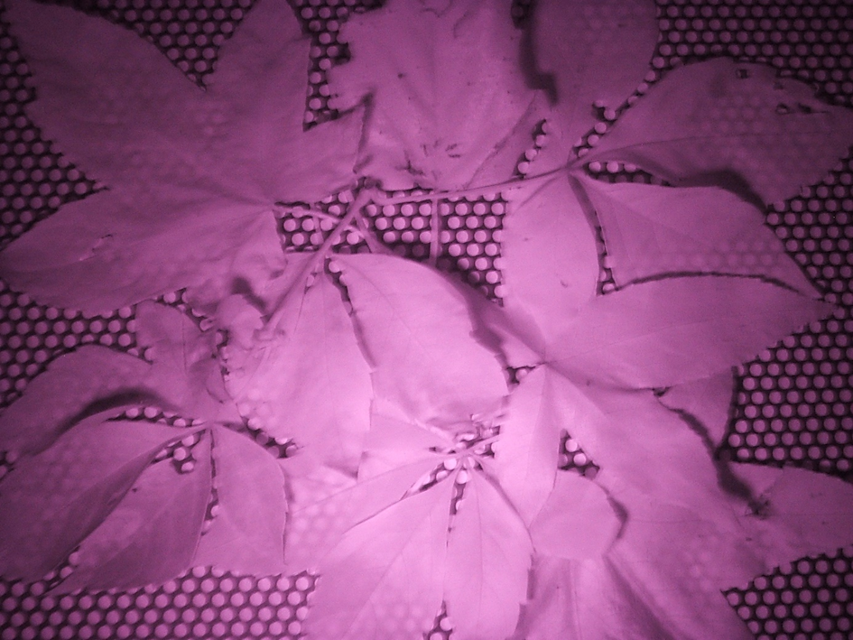
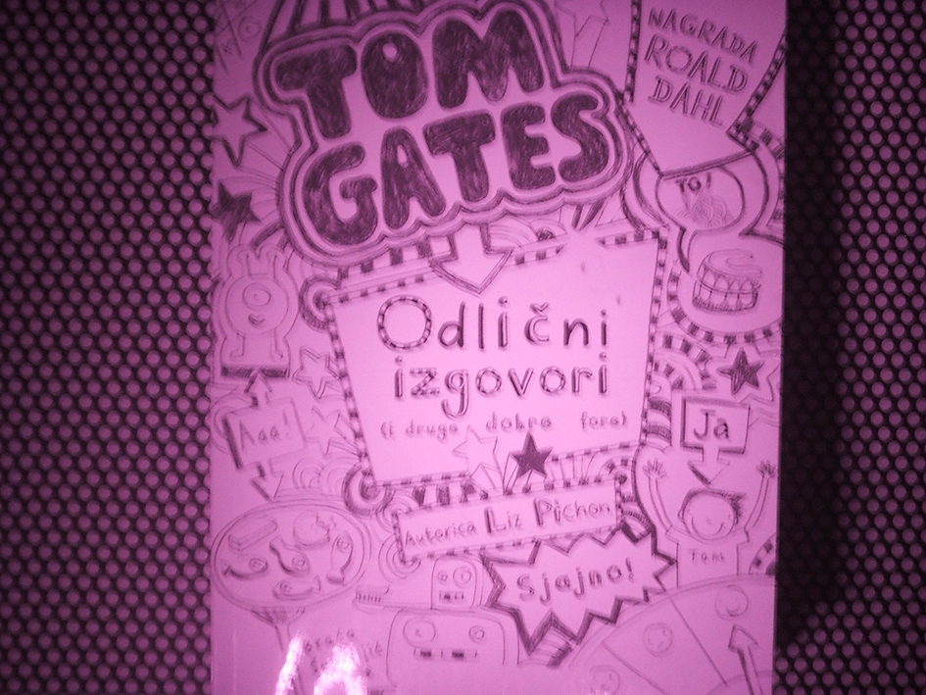
Kako izgleda okolina, flora i fauna u bliskom infracrvenom spektru, pitanje je koje su eksperimentalno i teorijski istražili učenici.

Slide 4
Snimanje u vidljivom i infracrvenom spektru
U našoj svakodnevici promatramo i doživljavamo stanja flore i faune kroz osjetila za miris, sluh, vid, ... Međutim postoji mogućnost dokazivanja da se mogu doživjeti i druge informacije u našoj okolini. Paralelnim snimanjem i bilježenjem u vidljivom i infracrvenom spektru dobivamo višestruke informacije iz naše okoline.

Slide 5
Snimanje u vidljivom i infracrvenom spektru
Za snimanje u vidljivom dijelu spektra učenici su se koristili običnim digitalnim fotoaparatom, a za snimanje digitalne fotografije u infracrvenom dijelu spektra koristili su posebno modificirani digitalni fotoaparat, Fuji FinePix S5500 i posebno infracrveno osvjetljenje.

Slide 6
Snimanje u vidljivom i infracrvenom spektru
Digitalni fotoaparat koristi CCD senzor (charge coupled device) slike za „hvatanje podataka o slici“. Uloga senzorskih elemenata je pretvorba svjetlosti u napon proporcionalan njenom sjaju. Što je sjajnija svjetlost, koja pada na senzor, to je napon viši i odgovarajući piksel je svjetliji.
CCD senzor je osjetljiv na valne duljine od 400 nm do 1100 nm (vidljivi dio spektar i infracrveno područje), a najosjetljiviji je u području od 800 nm (infracrveno područje). Zbog toga CCD senzor ima poseban filter koji blokira informacije iz infracrvenog područja koje dolaze od okoline koja se snima.
Modifikacija digitalnog aparata se vrši na način da se iz unutrašnjosti fotoaparata ukloni unutarnji filter, na CCD senzoru, koji blokira infracrvenu svjetlost.

Slide 7
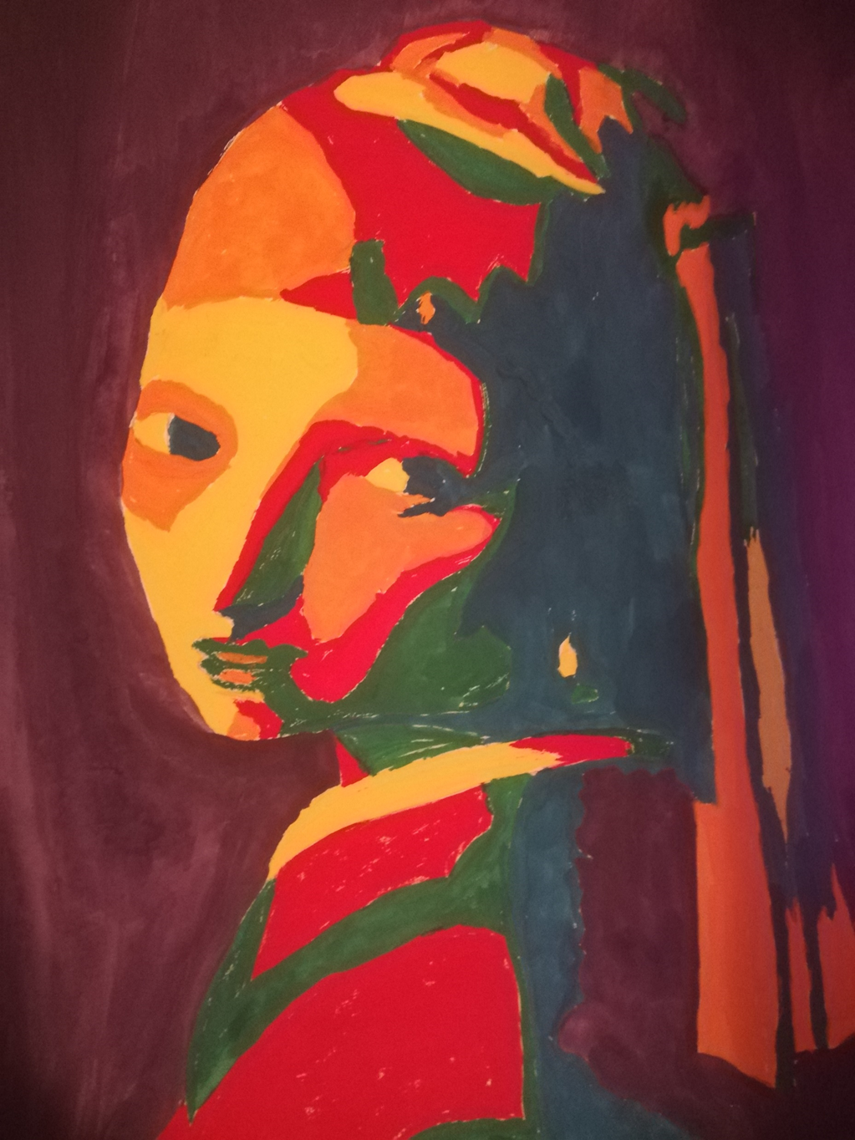
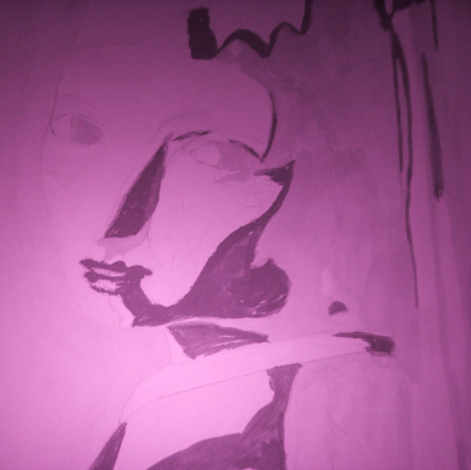
Snimanje u vidljivom i infracrvenom spektru
Usporedbom dviju snimljenih fotografija u dva različita režima snimanja, vidljivom i infracrvenom, uočava se već na prvi pogled zanimljiva razlika. Na infracrvenoj slici uočava se tzv. prisustvo i odsustvo apsorpcije NIR komponente. Odsustvo apsorpcije NIR komponente se uočava na većini boja, žutoj, narančastoj, crvenoj, plavoj i ljubičastoj, a prisustvo samo na zelenoj boji. Može se još reći i da žuta, narančasta, crvena, plava i ljubičasta reflektiraju infracrveno zračenje, a zelena ga jako apsorbira

Slide 8
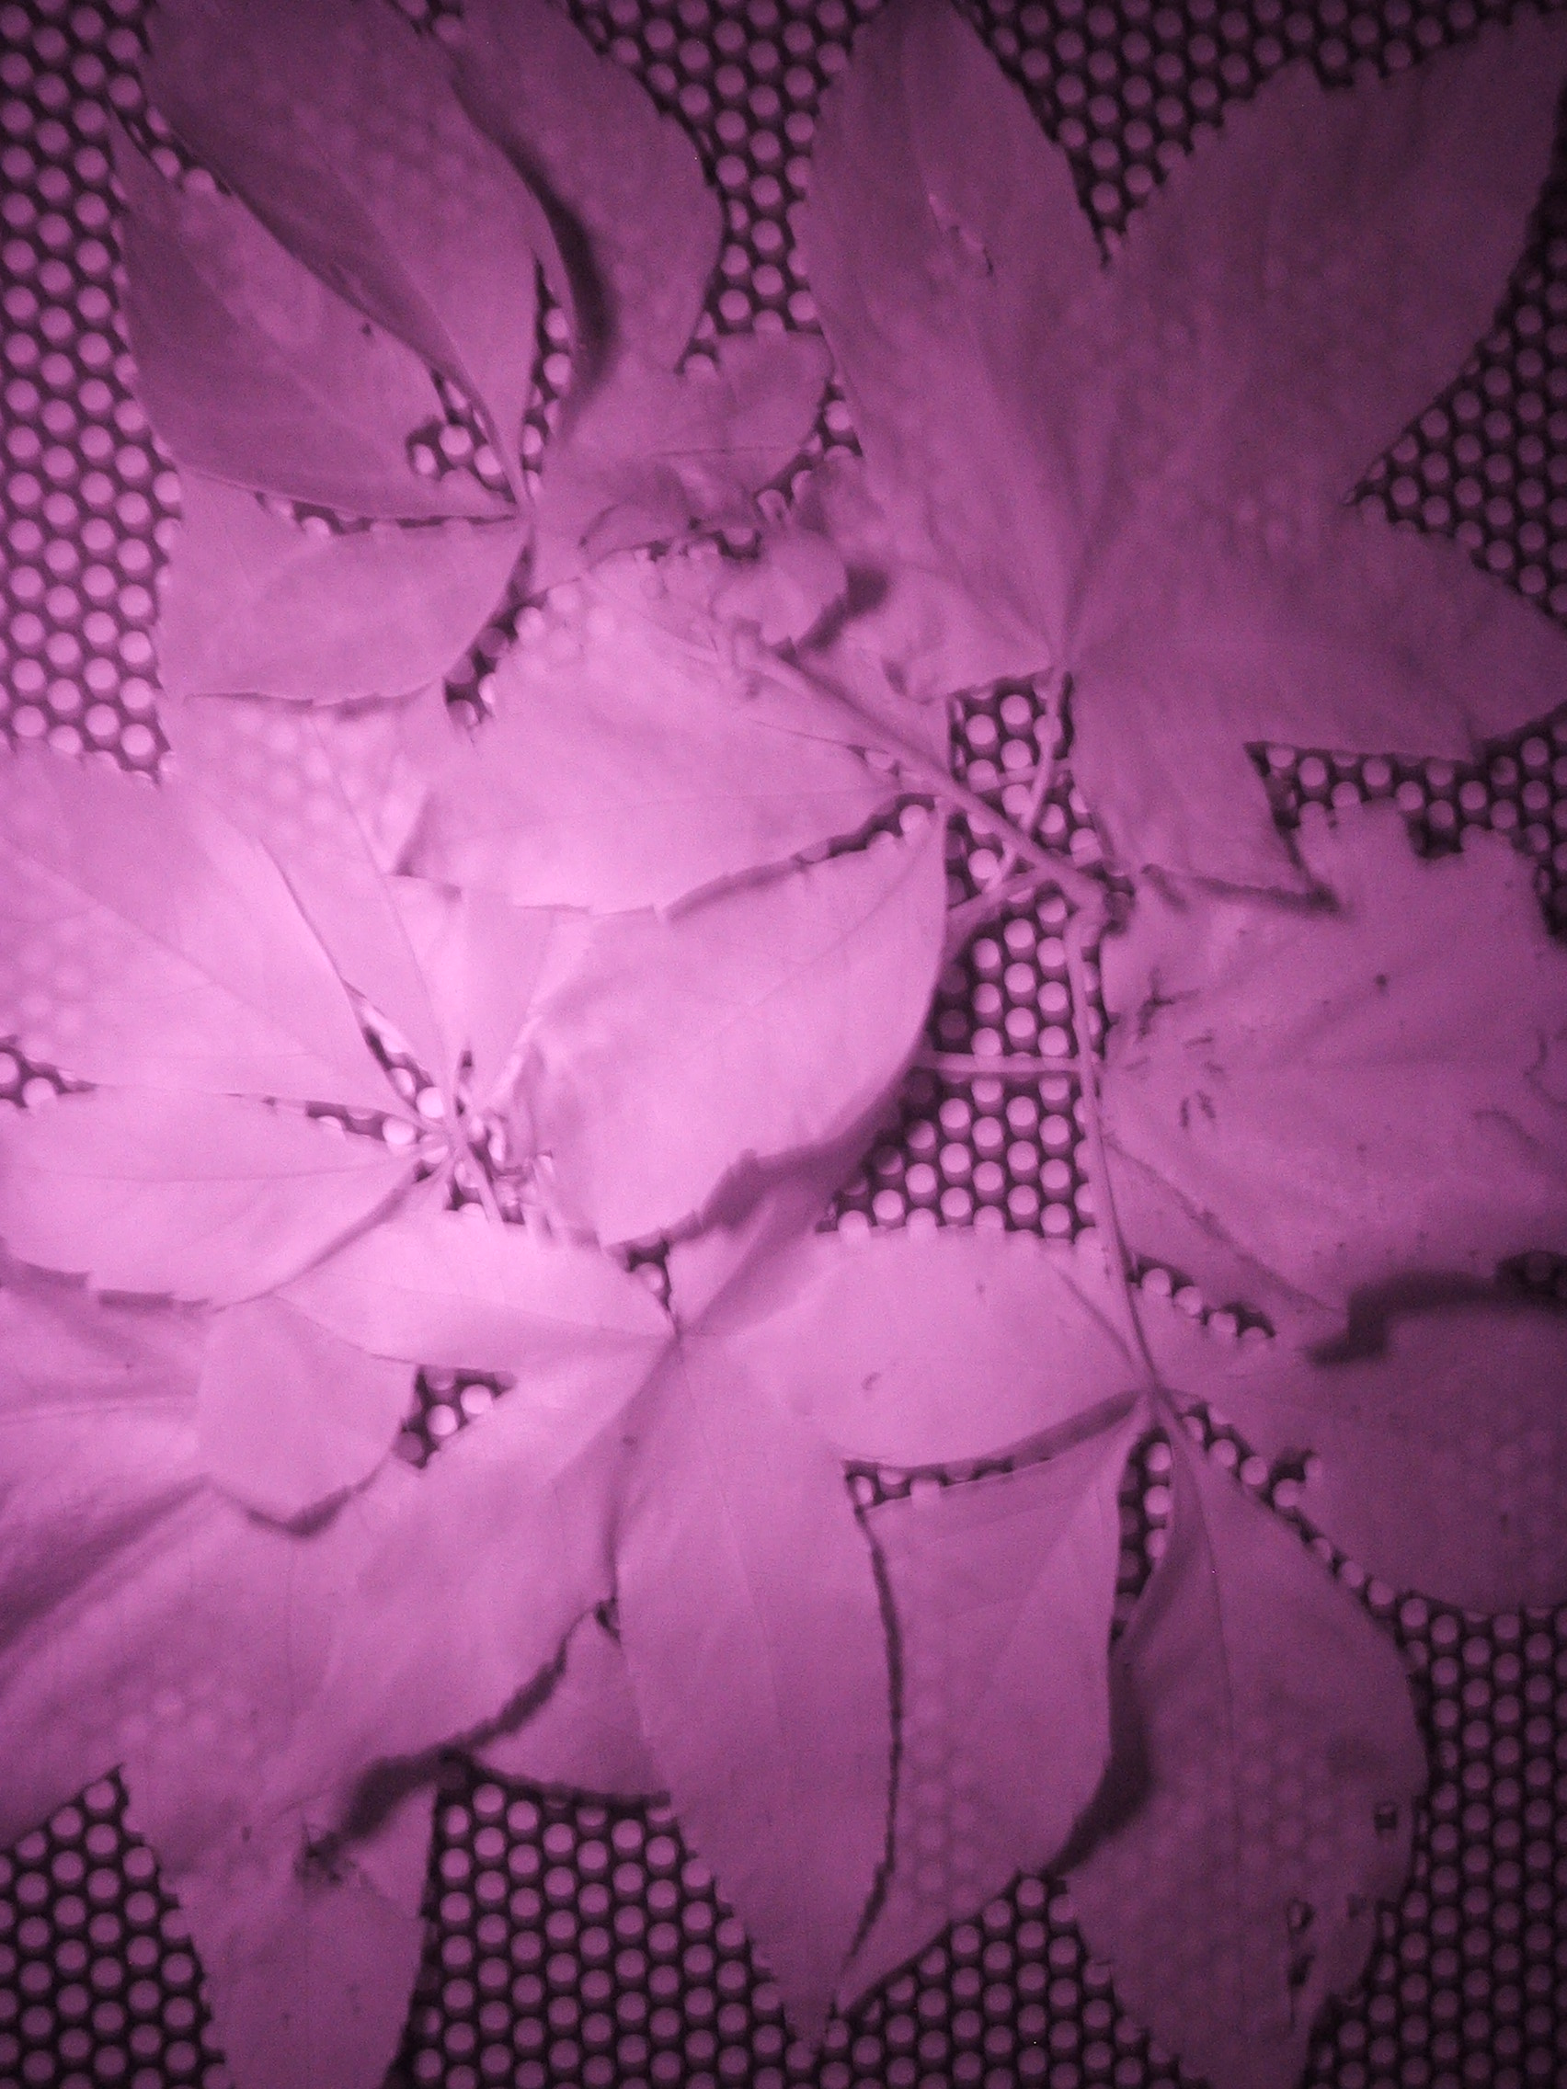
Kamuflaža (franc. camouflage); mijenjanje vanjskog izgleda, osobito vojnih objekata kako ne bi bili uočljivi; prikrivanje stvari, događaja ili ponašanja lažnim ili prividnim oblicima. Kamuflaža je način na koji se objekt prikriva. Prikrivanje je važan faktor za opstanak koji je u interesu mnogim oblicima života. Kamuflaža je vezana uz okoliš u kojem biljka ili životinja obitava.

Slide 9
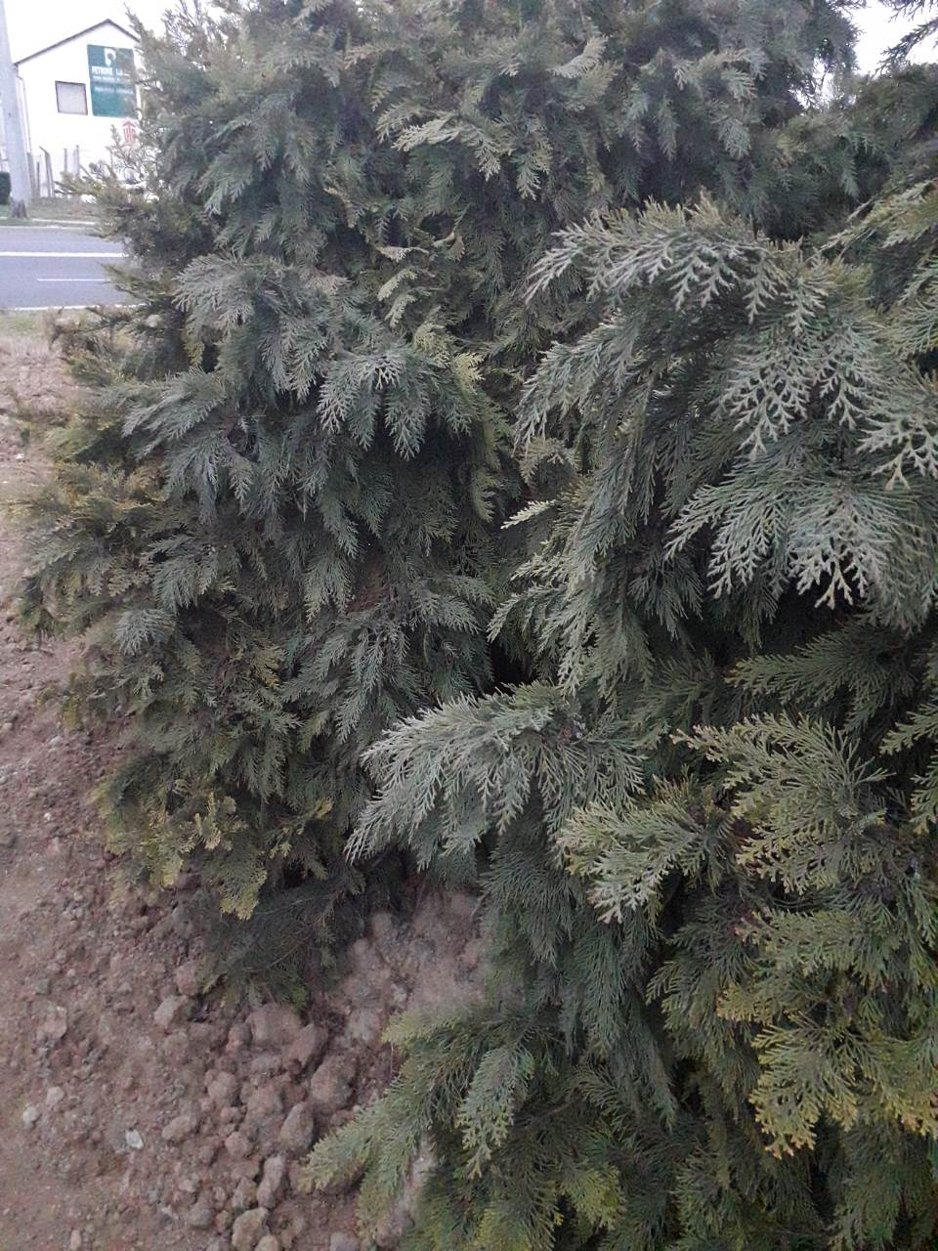
Kako kamuflaža biljaka i životinja funkcionira kao sustav?
Flora u vidljivom i infracrvenom spektru – analiza uzorka

Slide 10
ImageJ
ImageJ je besplatan software za računalnu obradu i analizu digitalne slike. Softver je u stanju učinkovito analizirati sliku i dobiti detaljne tehničke podatke. ImageJ podržava većinu slikovnih formata i ima skup alata za uređivanje. Softver omogućuje da se proizvode različite geometrijske transformacije, stvaranje histograma gustoće, provodi 3D vizualizacija, obavljaju logičke i aritmetičke operacije između slika i još mnogo drugoga. ImageJ je u stanju istovremeno raditi s više slika, primijeniti različite filtre i provoditi skupne obrade datoteka. ImageJ sadrži mnoge plaginse koji uvelike proširuju mogućnosti softvera.

Slide 11
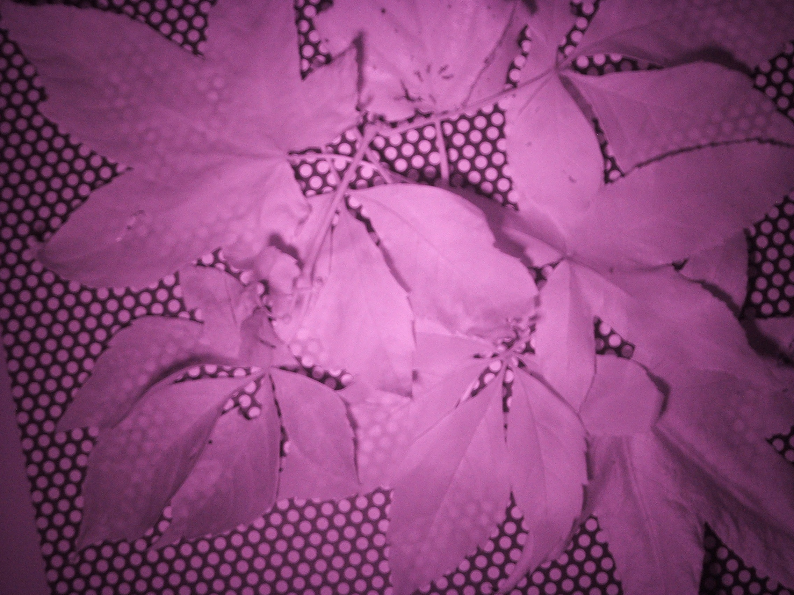
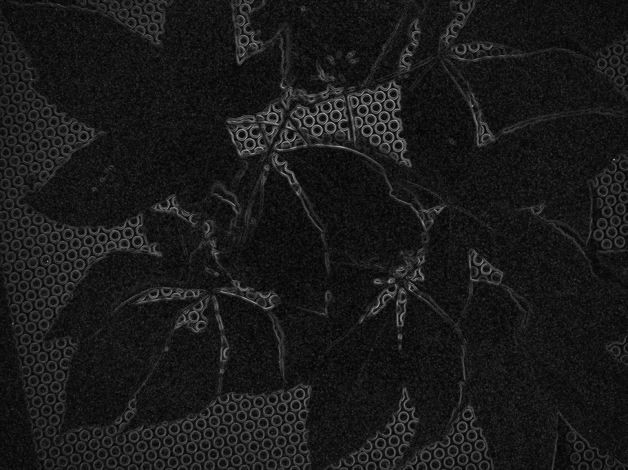
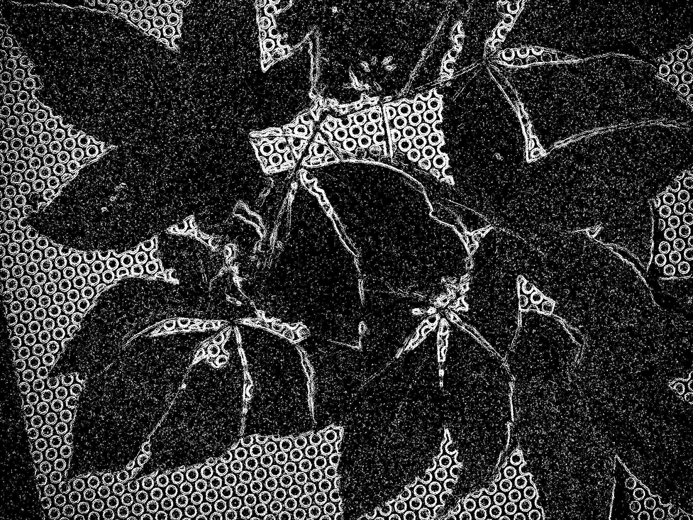
ImageJ
Postupak dorade slike, u potrazi za kamuflažnim uzorkom, podrazumijeva korekciju kontrasta i zasićenosti boja, pojednostavljivanje boje RGB spektra i pripremu slike za proces greyscale reproduction. Slijedi procedura Image>Type>8-bit, nakon čega se definiraju rubovi. Procedurom Image>Adjust>Treshold program skenira sliku u potrazi za rubovima objekata, a u pop-up prozoru ponuđena je brojka koja označava površinu pronađenih oblika. Komandom Masks tražimo obrise pronađenih likova. Dobivene rezultate je potrebno dalje vizualno analizirati kako bi se izdvojili zadani oblici.

Slide 12
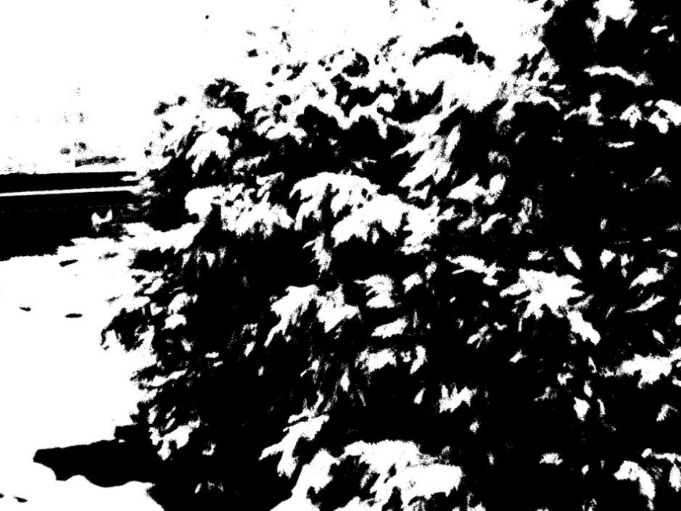
Kako kamuflaža biljaka i životinja funkcionira kao sustav?
Flora u vidljivom i infracrvenom spektru – analiza uzorka obrađena programom ImageJ
Slika čempresa pripremljena u programu ImageJ s definiranim rubovima, s izdvojenim oblicima i isječak kamuflažnog uzorka čempresa u prirodnom okruženju

Slide 13
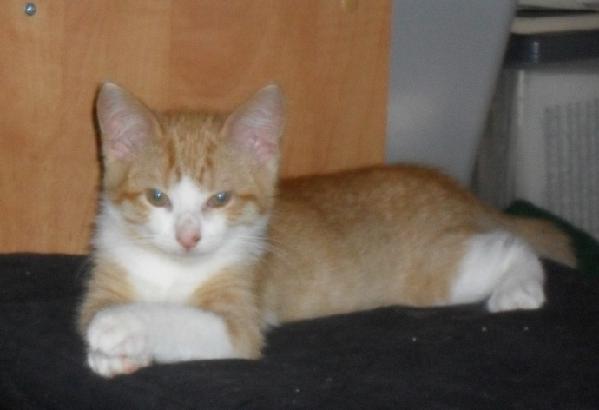
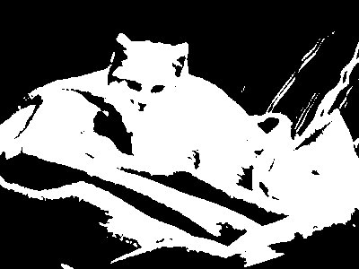
Kako kamuflaža biljaka i životinja funkcionira kao sustav?
Fauna u vidljivom i infracrvenom spektru – analiza uzorka obrađena programom ImageJ
Slika domaće mačke snimljena u vidljivom i infracrvenom spektru, pripremljena u programu ImageJ s izdvojenim oblicima, s definiranim rubovima i isječak kamuflažnog uzorka domaće mačke.

Slide 14
Kako kamuflaža biljaka i životinja funkcionira kao sustav?
Fauna u vidljivom i infracrvenom spektru – analiza uzorka obrađena programom ImageJ
Kamuflažni uzorak mačke iz primjera ne dolazi do izražaja u infracrvenom spektru. Boja domaće mačke u primjeru je pretežno svjetlo narančasta.
Većina takvih bojila ne apsorbira blisko infracrveno valno područje što je uočeno i na slici djevojke s bisernom naušnicom.
Mačka se izvanredno sakriva u infracrvenom području u mraku. Usporedimo li uzorke u vidljivom spektru i u infracrvenom spektru možemo zaključiti da infracrveni spektar nije svjetlosni spektar u kojem se pojavljuje kamuflaža domaće mačke.

Slide 15
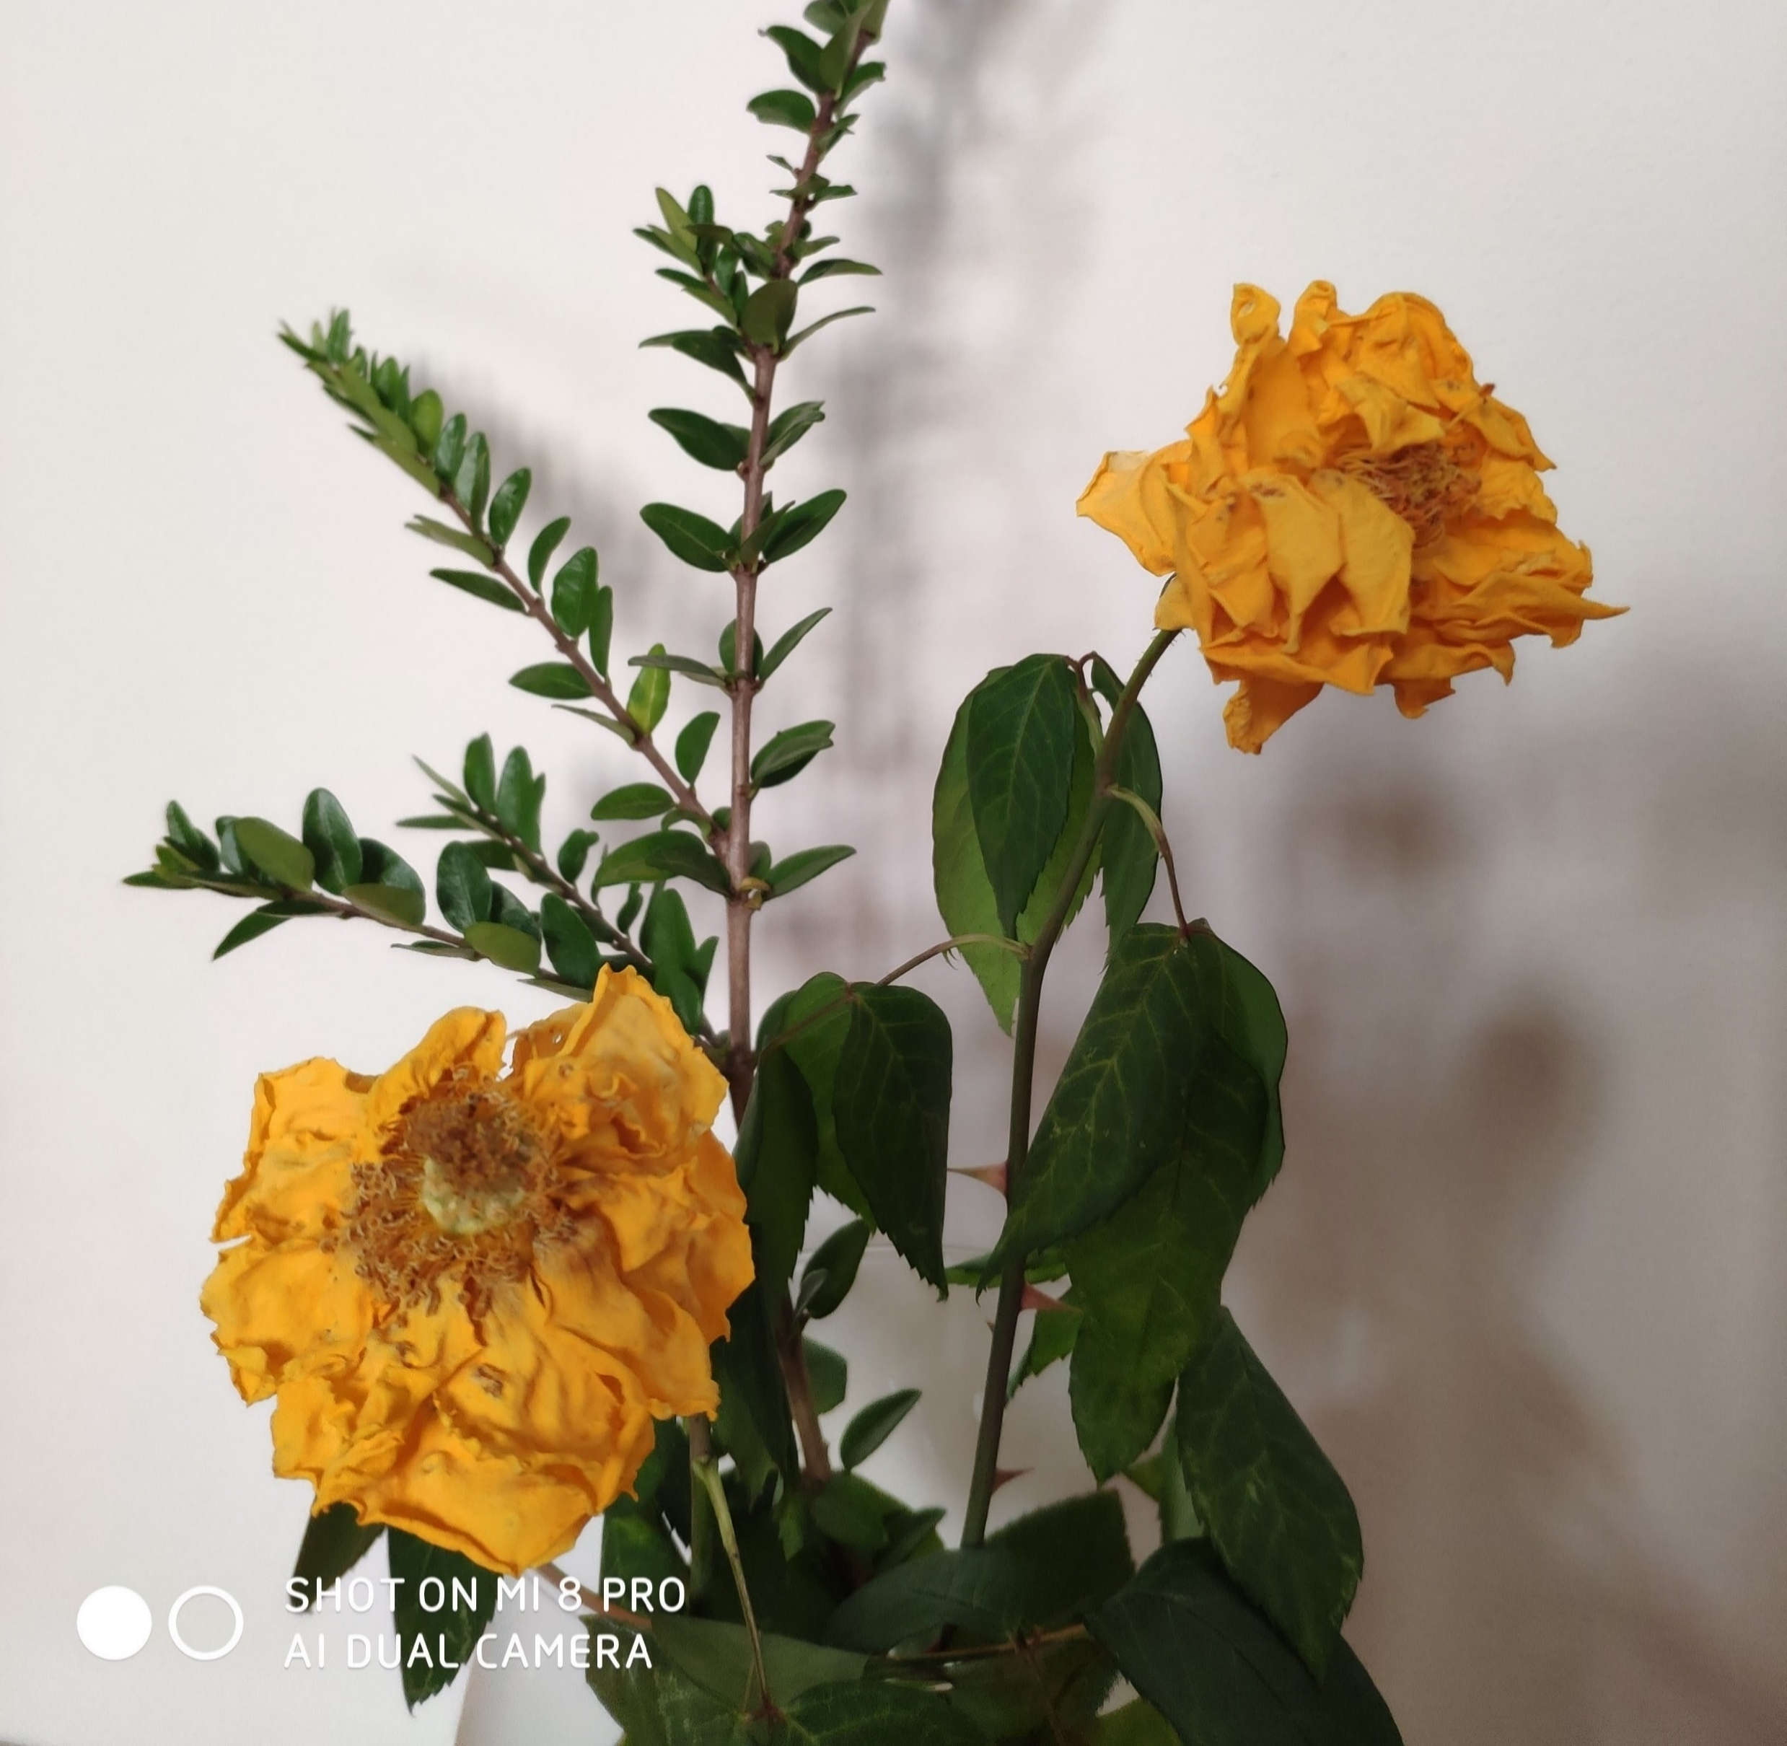
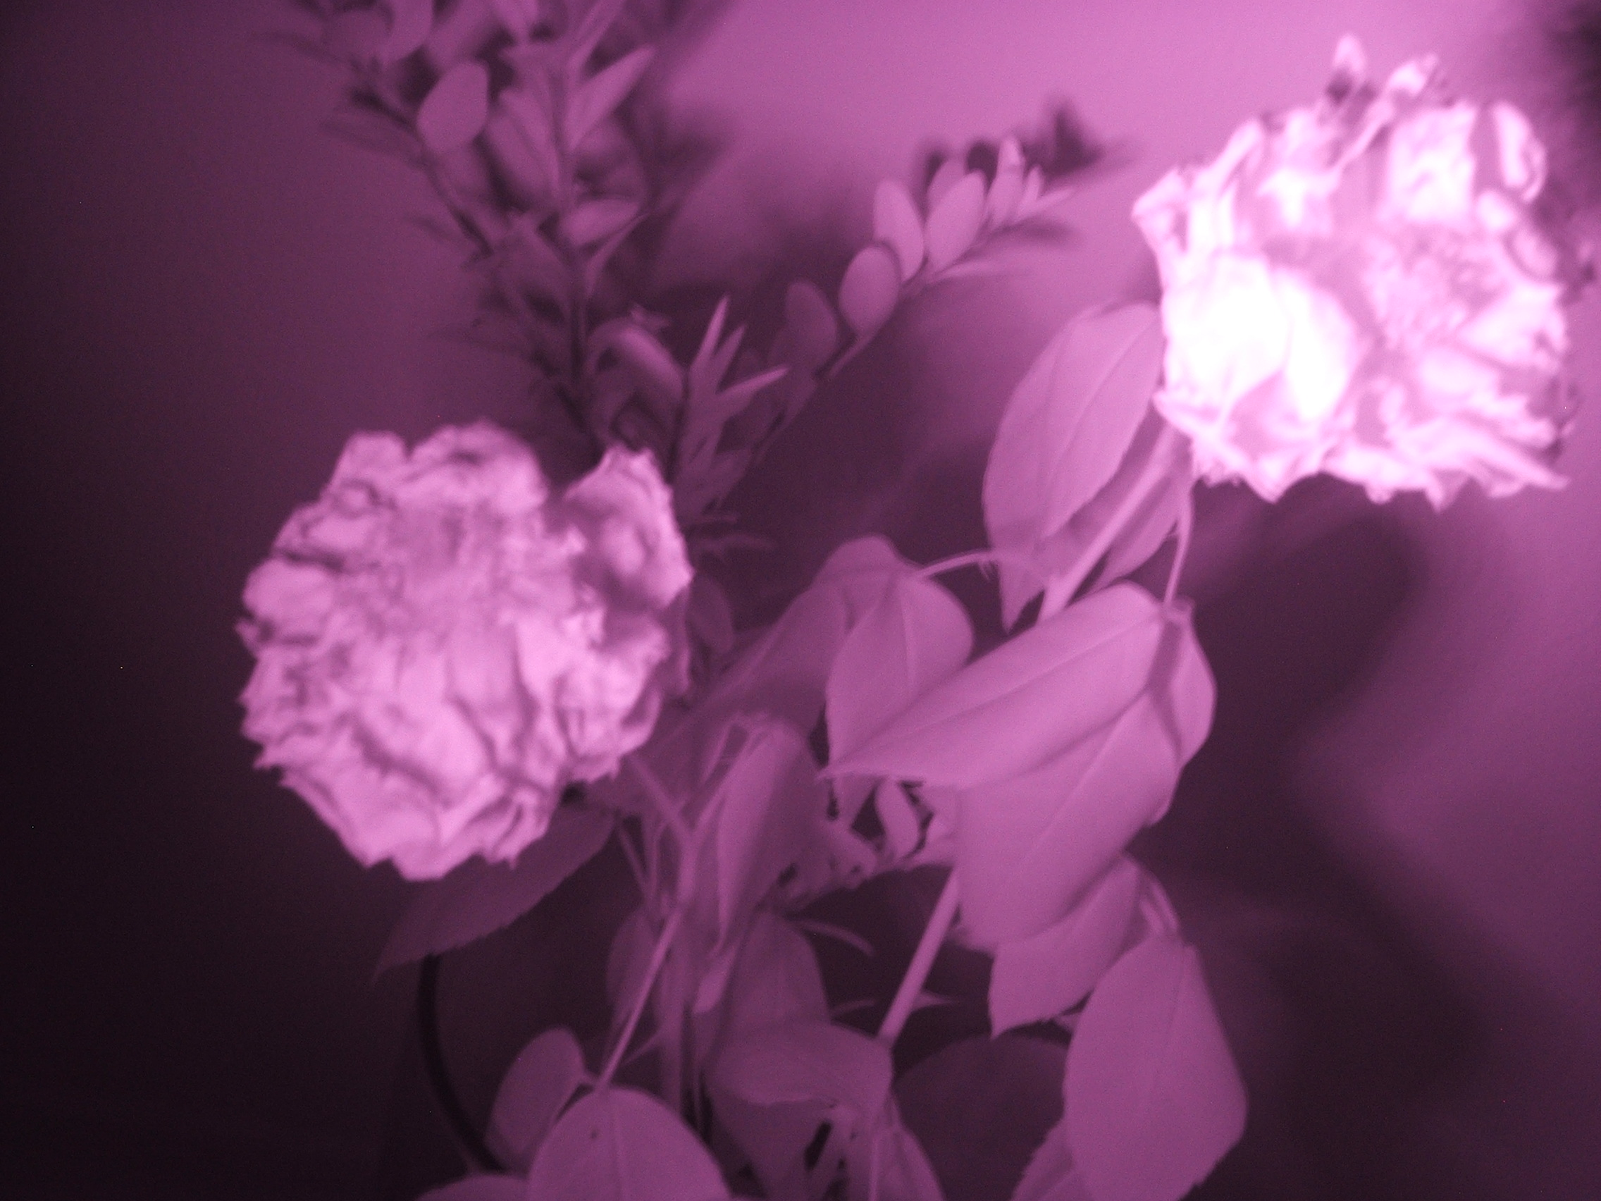
Fokus na pokus

Slide 16
Zaključak
Zaključak
Učenik u fokusu doživljava pozitivna iskustva učenja u školi koja omogućuje da učenik uči otkrivanjem i stvaranjem, da se sa svojom kreativnošću pozitivno suoči sa svim promjenama na koje će naići. Učenik u fokusu je izazov. Za njega proces učenja treba biti usmjeren na aktivnosti koje u sinergiji provode nastavnik i učenik. Takav način rada sa učenicima ima efekte: funkcionalni transfer znanja, razvijanje međupredmetnih kompetencija realizacijom interdisciplinarnog pristupa u nastavi, učenička znanja nisu segmentirana i podijeljena na "ono što su učili iz fizike ili biologije ili informatika ...". Radom pod naslovom Fokus na pokus prikazujemo jedan dio kulture učenja, usmjerene protiv tromog znanja, koja se temelji na kooperativno-integrativnim didaktičkim pristupima i konstruktivizmu kao poveznici poučavanja sadržaja prirodoznanstvenih i društvenih predmeta. Učenik u fokusu treba nastavnika mentora idejnog začetnika.

Slide 17
Karolina Dvojković, karolina.dvojkovic@skole.hr
Sanja Pavlović Šijanović, sanja.pavlovic-sijanovic@skole.hr
Kristina Kristek, kristina.kristek@skole.hr

